Slide 1
让慢病“慢下来” 让生活“好起来”

Slide 2
目录
什么是慢病
01
我国慢病的发病现状
02
CONTENTS
中西医结合管理慢病的优势
03
常见慢病的中西医管理方案
04
慢病管理常见误区
05
06
慢病患者日常自我管理建议

Slide 3
什么是慢病
01

Slide 4

慢病的基本定义
疾病特征界定
临床诊断标准
中西医定义差异
慢病通常指病程超3个月、需长期管理的疾病，如高血压、糖尿病等，2025年我国慢病患者已超4亿人。
以糖尿病为例，空腹血糖≥7.0mmol/L或餐后2小时血糖≥11.1mmol/L即可诊断，需持续监测血糖水平。
中医称慢病为“痼疾”，如“消渴症”对应糖尿病，强调气血阴阳失调；西医则以病理指标量化诊断。

Slide 5
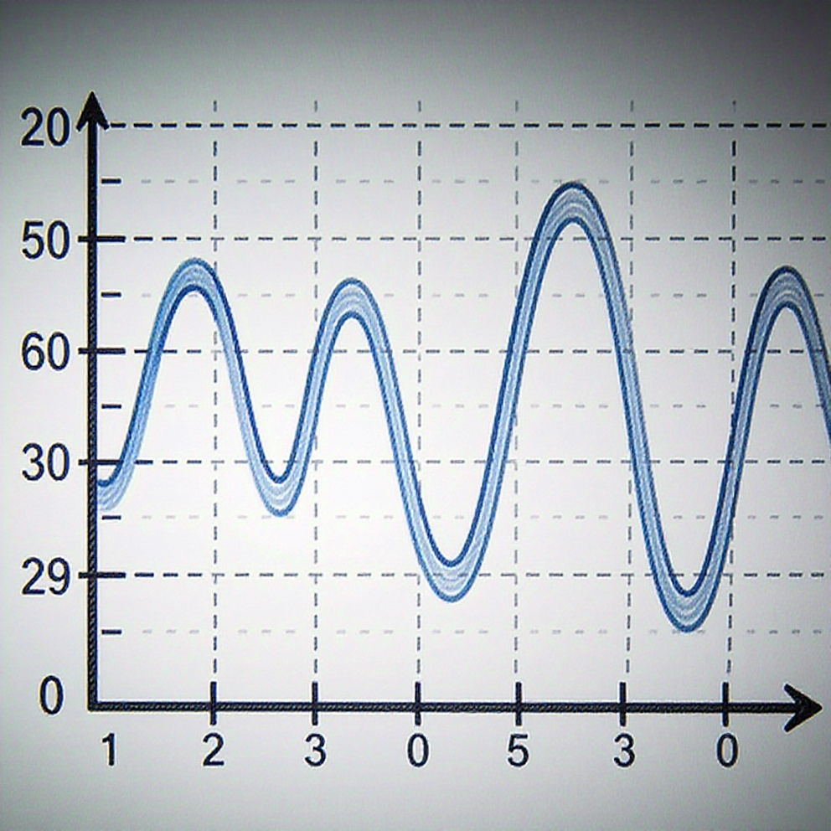
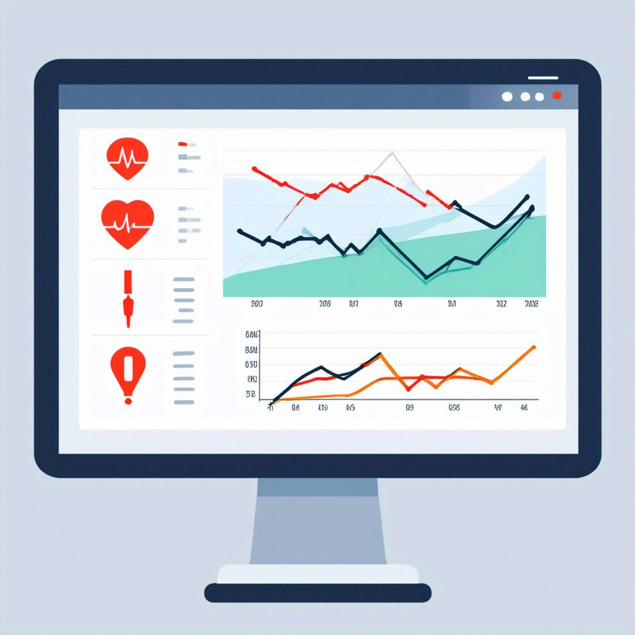
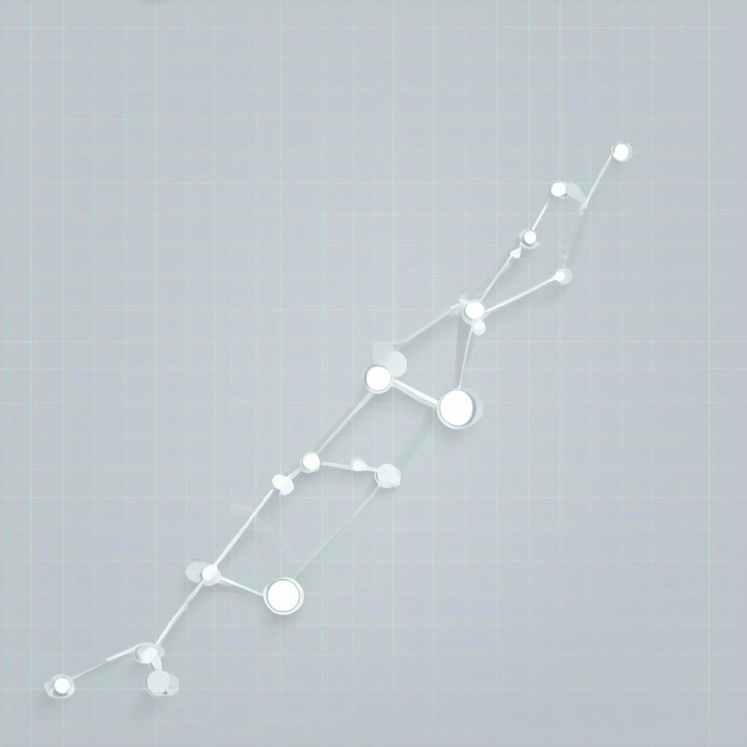
慢病的常见特点
病程漫长且易反复发作
以糖尿病为例，患者需长期服药控制血糖，若血糖波动易引发视网膜病变等并发症，据统计我国糖尿病患者病程平均达8.5年。
病因复杂且多与生活方式相关
高血压患者中约60%与高盐饮食、缺乏运动有关，如北方地区居民日均盐摄入量达10.5克，远超推荐的5克标准。
需长期综合管理
慢性阻塞性肺疾病患者需坚持长期氧疗和呼吸康复训练，某医院数据显示规范管理患者急性加重率降低40%。

Slide 6
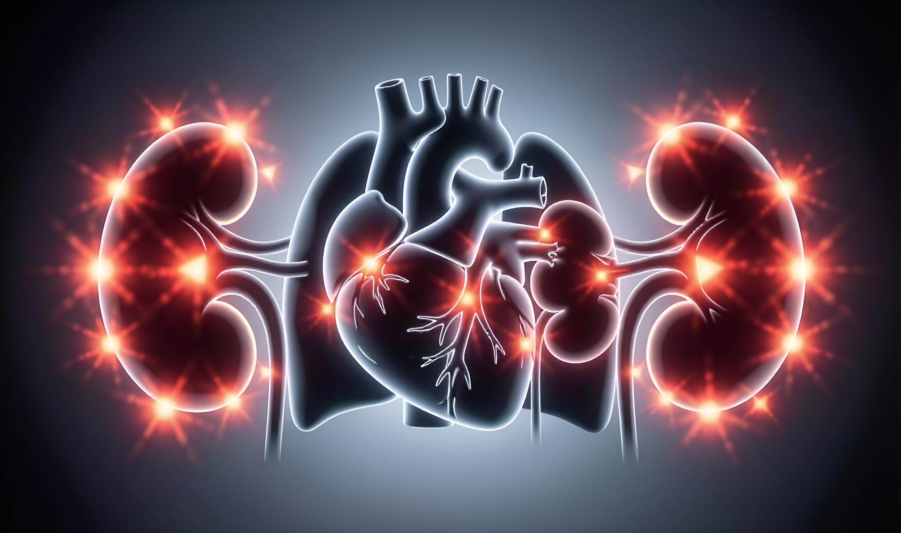
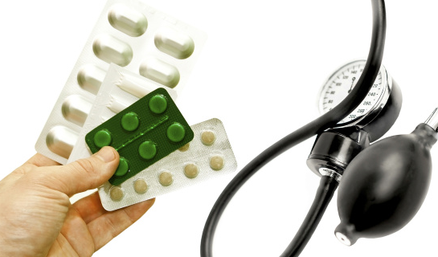
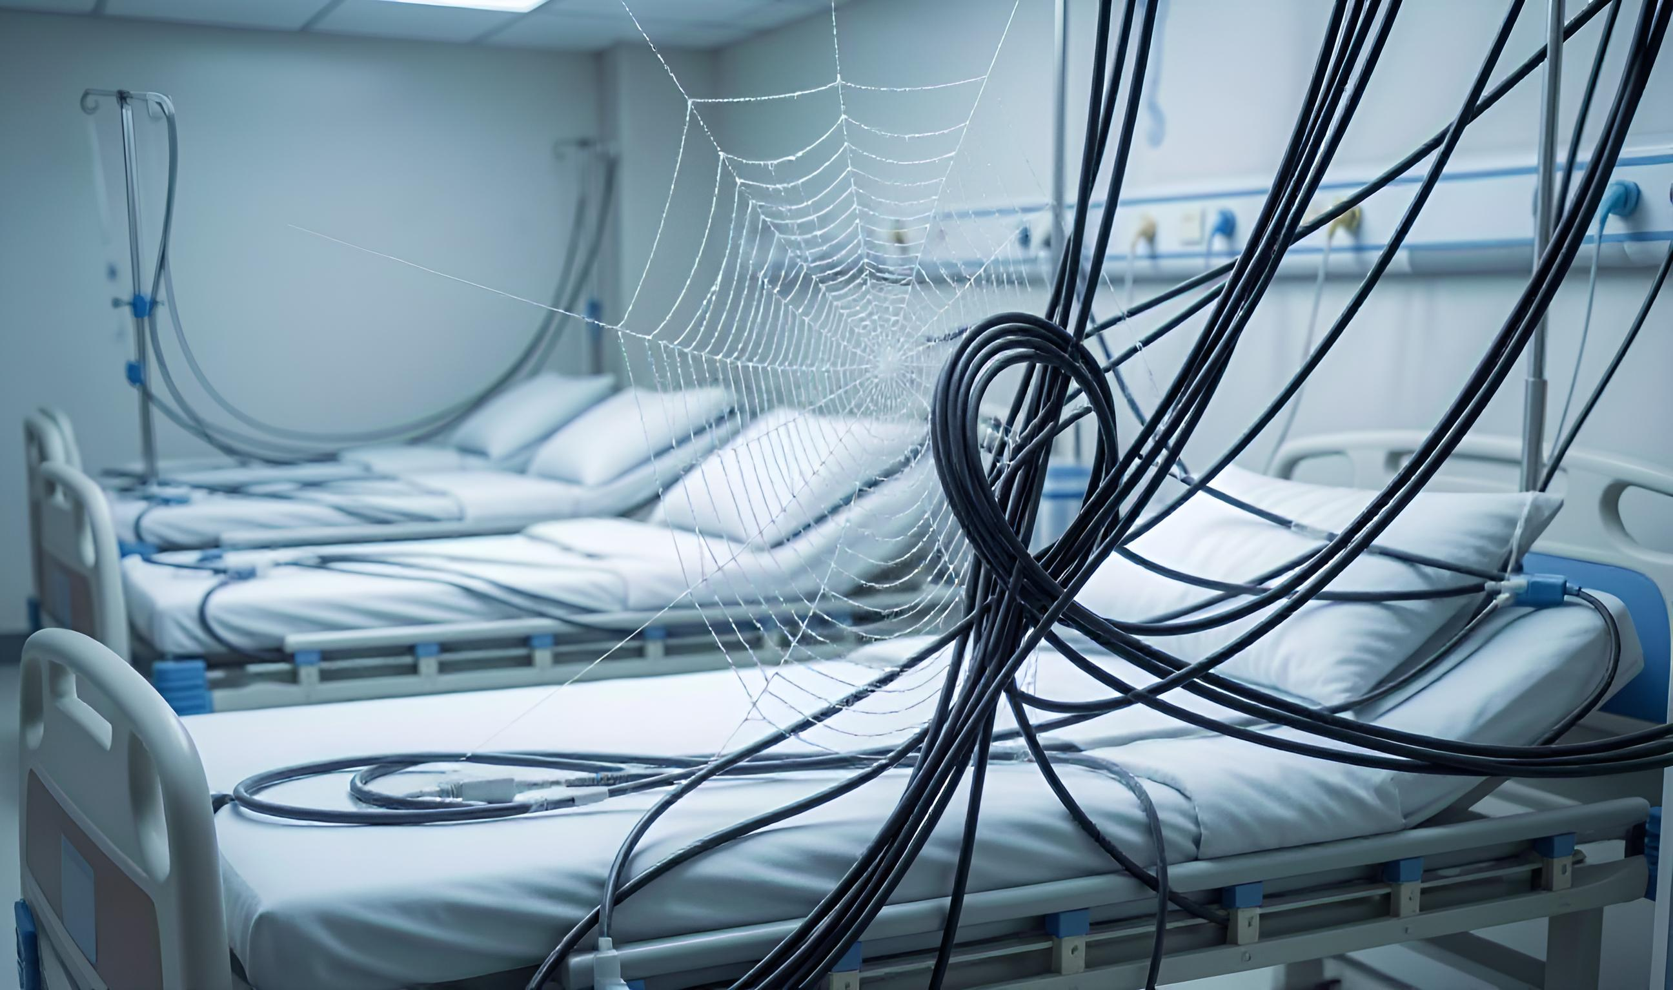
慢病的主要危害
个体健康损害
家庭经济负担
社会医疗资源消耗
慢病易引发并发症，如糖尿病患者易出现视网膜病变，我国每年因糖尿病失明人数超30万。
慢病治疗费用高昂，有慢病患者的家庭，因药物支出增加家庭经济负担，从而降低生活水平。
慢病患者长期占用医疗资源，部分三甲医院心内科床位使用率常年超90%，增加医疗系统压力。

Slide 7
我国慢病的发病现状
02

Slide 8

整体发病趋势
患病人数持续增长
发病年龄逐渐年轻化
据《中国慢性病防治中长期规划（2017-2025年）》，我国慢病患者已超3亿，高血压、糖尿病患者分别达2.45亿和1.14亿。
有数据显示，35-44岁人群高血压患病率达15.8%，较10年前上升6.2个百分点，职场年轻人成高发群体。

Slide 9
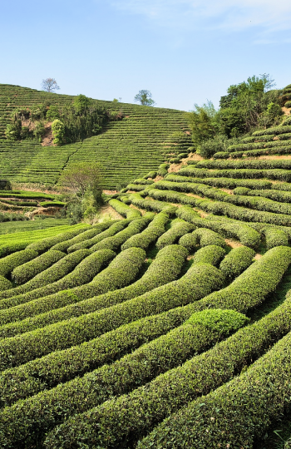



主要发病人群特点
中老年群体占比高
据《中国慢性病防治工作规划》数据，60岁以上人群慢病患病率达79.4%。
城市白领患病年轻化
调查研究显示，30-40岁人群中23%患脂肪肝，多因久坐、熬夜、饮食不规律所致。
农村地区患者增速快
根据国家卫健委数据，农村高血压患病率已达28.8%，超过城市1.2个百分点，与高盐饮食、缺乏运动密切相关。

Slide 10
中西医结合管理慢病的优势
03

Slide 11
优势一：治标更治本
西 医 ＋ 中 医 → 结合价值
减少药量波动
保护靶器官
降低肝损伤风险
血糖控制
血压管理
血脂异常
药物快速达标
强效降压
他汀明确有效
改善胰岛素抵抗
调节阴阳、缓解症状
化痰活血、改善代谢

Slide 12

优势二：全周期覆盖
未病先防
既病防变
瘥后防复
体质辨识＋生活方式干预
西药控指标＋中药防并发症
膏方/穴位贴敷＋康复训练

Slide 13
常见慢病的中西医管理方案举例
04

Slide 14

高血压管理方案
西医药物干预策略
临床常用ACEI类药物如依那普利，患者每日晨起服用10mg，可使血压控制达标率提升32%（中国高血压防治指南2023数据）。
中医辨证施治方案
肝阳上亢型高血压可选用天麻钩藤饮，包含天麻15g、钩藤20g等药材，水煎服每日1剂，某中医院临床有效率达85%。
生活方式调整要点
建议患者每日食盐摄入量控制在5g以内。

Slide 15

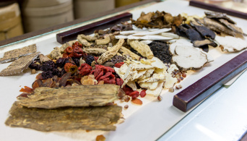
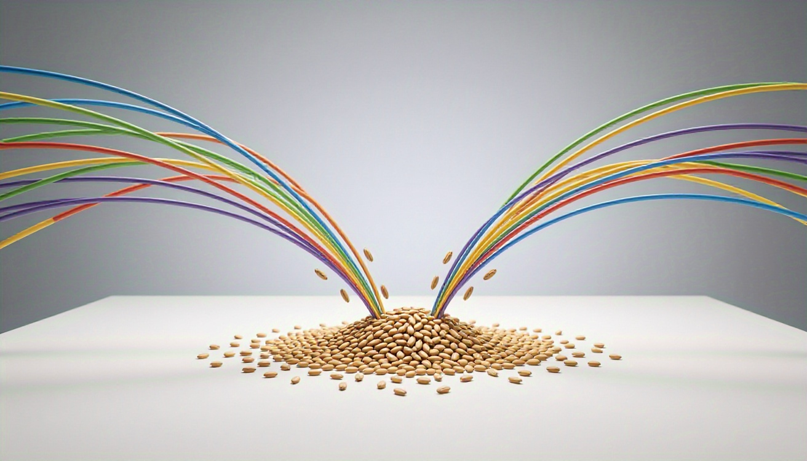
糖尿病管理方案
西医药物干预
中医辨证施治
饮食运动管理
临床常用二甲双胍，每日1-3次，每次0.5g，可降低空腹血糖2-3mmol/L，需饭后服用以减少胃肠道反应。
气阴两虚型糖尿病，用生脉散加减，含党参15g、麦冬12g、五味子9g，每日1剂水煎服，改善口渴乏力症状。
每日主食控制在250-300g，以杂粮为主，餐后快走30分钟，每周5次，可使糖化血红蛋白下降0.5%-1%。

Slide 16
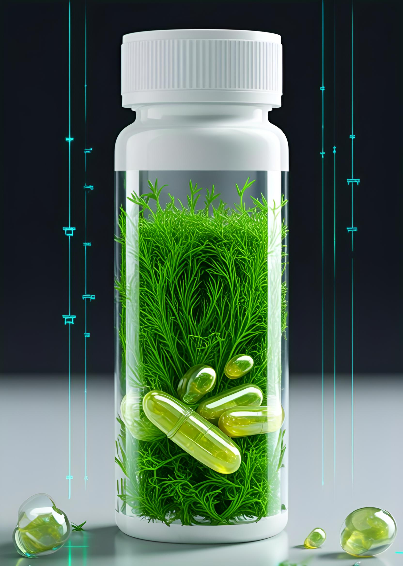
冠心病管理方案
西医药物干预
临床常用他汀类药物如阿托伐他汀，可降低血脂，研究显示其能使冠心病患者心血管事件风险降低30%以上。
中医辨证施治
气滞血瘀型冠心病，可选用血府逐瘀汤，某中医院临床应用显示，患者胸闷症状改善率达82%。
生活方式调整
建议患者每日进行30分钟中等强度运动，如快走，同时控制钠盐摄入，每日不超过5克。

Slide 17
慢病管理的常见误区
05

Slide 18



用药误区
自行增减药量
中西药盲目同服
症状缓解即停药
部分高血压患者血压稍降就减药，擅自减药，可能引发头晕心悸。
如糖尿病患者若同时服用消渴丸与格列本脲，可能导致低血糖昏迷，因二者均含格列本脲成分叠加中毒。
真相：慢病需长期管理，波动复发就医更频繁

Slide 19
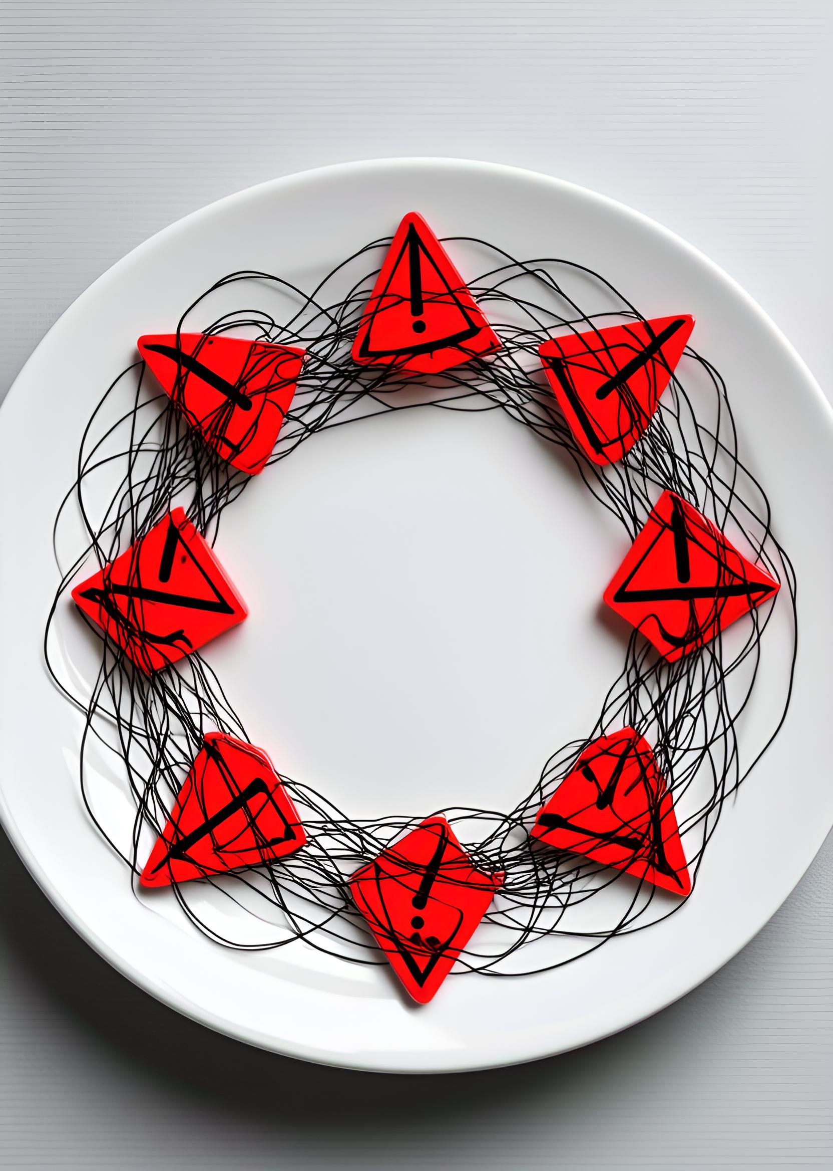
饮食误区
过度依赖“无糖食品”
部分糖尿病患者认为无糖食品可随意食用，如某患者每日大量吃无糖饼干，导致血糖持续升高，忽视其含碳水化合物的事实。
盲目“忌口”导致营养不良
高血压患者因忌盐过严，长期不摄入钠，出现乏力、头晕，某医院曾接诊因低钠血症住院的老年患者。
迷信“食疗偏方”替代药物
痛风患者轻信“喝苏打水可降尿酸”，停服降酸药，仅靠大量饮用苏打水，1个月后尿酸值升至680μmol/L引发痛风发作。

Slide 20
运动误区
盲目追求高强度运动
糖尿病患者老王为降血糖每天快跑1小时，导致低血糖晕倒，医生指出慢病患者应选择太极、散步等低强度运动。
运动时间不规律
高血压患者李阿姨偶尔周末突击爬山2小时，血压骤升引发头晕，正确做法是每周3-5次、每次30分钟规律运动。
忽视运动前热身
冠心病患者张大爷晨起直接打羽毛球，因未热身导致心绞痛，专家建议运动前需做5-10分钟关节活动和拉伸。

Slide 21
慢病患者日常自我管理建议
06

Slide 22
日常监测要点
基础体征监测
中医体质辨识
症状变化记录
高血压患者每日早晚用电子血压计测量血压，记录数值并标注测量时间，超过140/90mmHg需及时就医。
糖尿病患者每周观察舌象，若出现舌苔厚腻、舌边齿痕等痰湿体质表现，可饮用陈皮茯苓茶调理。
冠心病患者出现胸闷、胸痛时，立即记录发作时间、持续时长及诱因，如情绪激动或劳累后，便于医生诊断。

Slide 23
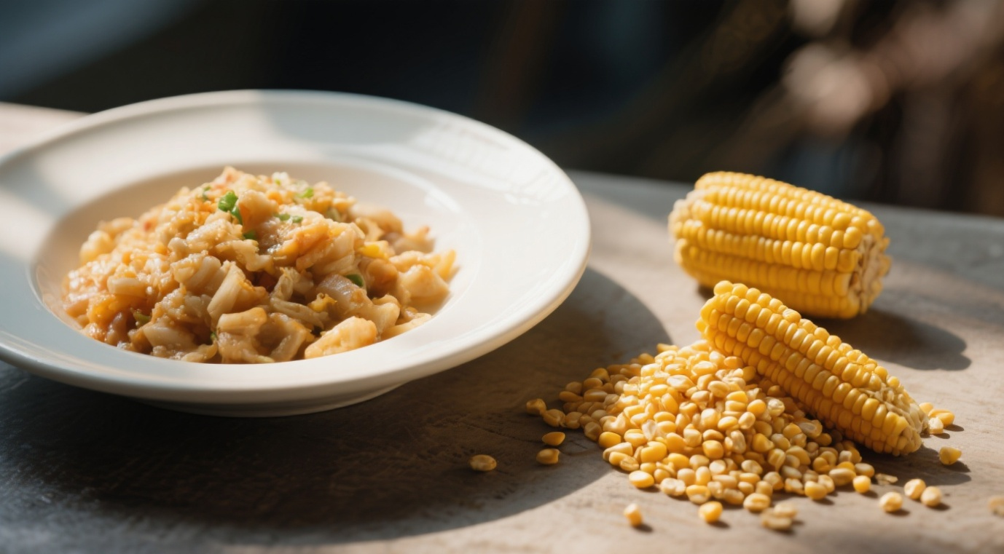
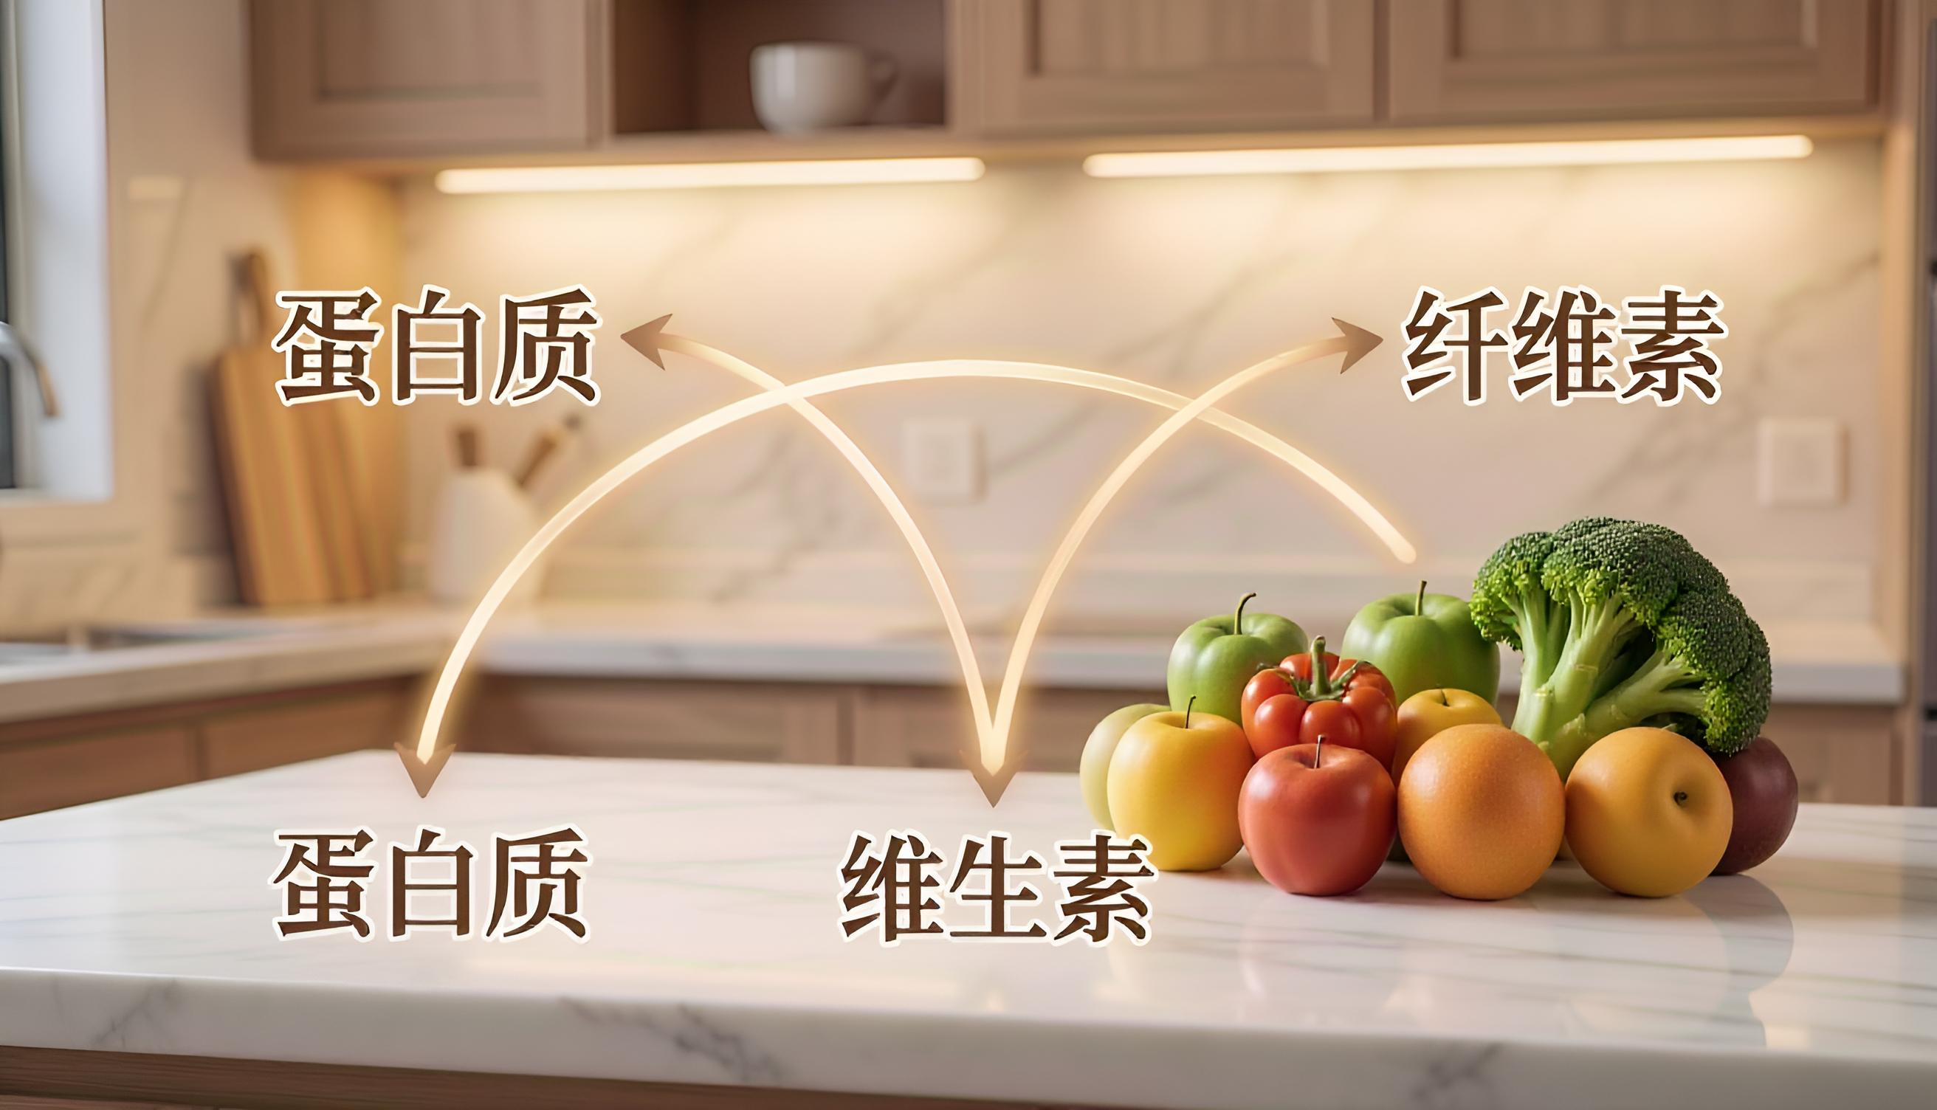
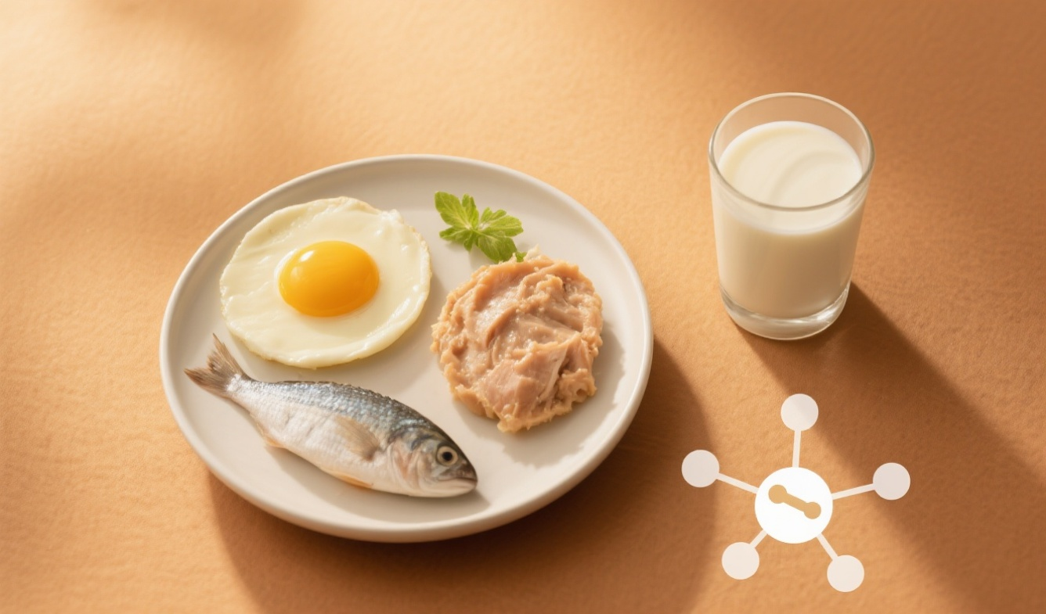
科学饮食指导
增加优质蛋白摄入
高血压患者可每日摄入100-150克优质蛋白，如鸡蛋1个、牛奶250ml、瘦肉50克，像午餐搭配清蒸鱼和豆腐。
控制主食摄入量
减少高盐高脂饮食
糖尿病患者每日主食建议控制在200-300克，可选择玉米、燕麦等粗粮替代部分精米白面，如早餐用燕麦粥代替白米粥。
世界卫生组织建议每日盐摄入不超过5克，烹饪时可用柠檬汁、香草替代部分食盐，如制作凉拌菜时少放盐多放醋。

Slide 24
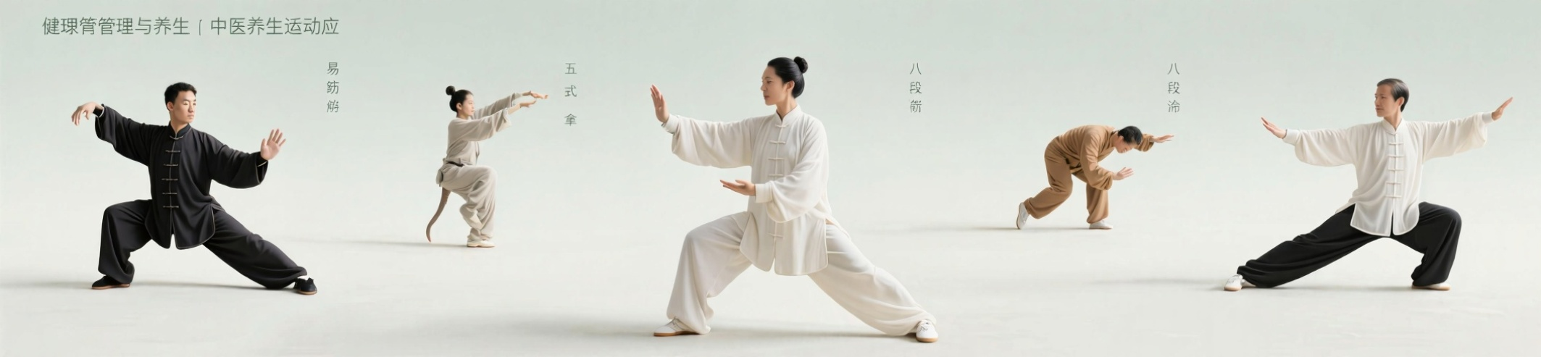
适度运动建议
选择适合的运动类型
控制运动强度与时长
运动前后注意事项
如太极拳、八段锦等传统运动，研究显示每天练习30分钟可改善高血压患者血压，降低心脑血管风险。
建议采用“心率控制法”，运动时心率不超过（170-年龄）次/分钟，每次运动20-30分钟，每周3-5次。
运动前需5-10分钟热身，如慢走、关节活动；运动后进行拉伸，糖尿病患者避免空腹或餐后立即运动。

Slide 25



情绪管理方法
中医情志疏导法
正念呼吸放松法
兴趣转移疗法
中医建议慢病患者通过冥想静坐调节情绪，每日清晨静坐15分钟，如练习八段锦中的“调理脾胃须单举”动作，可缓解焦虑。
采用4-7-8呼吸法：吸气4秒，屏息7秒，呼气8秒，高血压患者每日练习3次，能降低2-3mmHg血压，改善情绪。
糖尿病患者可培养书法、园艺等爱好，研究显示，每日进行1小时园艺活动的患者，抑郁评分降低12%，情绪更稳定。

Slide 26

主动管理倡议
定期体检
建议每年进行1次中西医结合体检，关注健康。
坚持中医养生调理
可了解学习中医养生小知识。
参与慢病管理互助小组
积极参加慢病相关知识讲座，了解相关知识。

Slide 27
谢谢
让慢病管理有温度、有方法、有未来
THE END

